Slide 1
Pendugaan interval

Slide 2
Pendugaan interval
Yang dimaksud dengan Pendugaan Interval adalah suatu dugaan terhadap parameter berdasarkan suatu interval, di dalam interval mana kita harapkan dengan keyakinan tertentu parameter itu akan terletak.
Hasil pendugaan interbal ini diaharapkan akan lebih obyektif. Pendugaan interval akan memberikan kita nilai parameter dalam suatu interval dan bukan nilai tunggal.
Tahun | Pendapatan Nasional (milyar Rupiah)
1990 1991 1992 1993 1994 1995 1996 1997 | 590,6 612,7 630,8 645 667,9 702,3 801,3 815,7

Slide 3
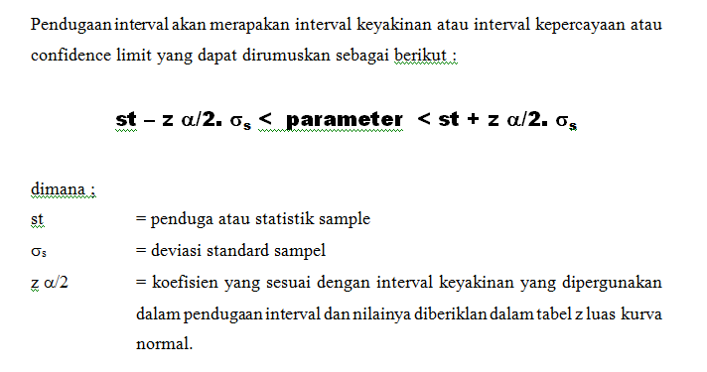
Pendugaan interval
Tahun | Pendapatan Nasional (milyar Rupiah)
1990 1991 1992 1993 1994 1995 1996 1997 | 590,6 612,7 630,8 645 667,9 702,3 801,3 815,7

Slide 4
Pendugaan interval
Apabila kita menggunakan pendugaan interval sebesar 95%, maka artinya bahwa dalam jangka panjang jika pendugaan itu dilakukan secara berulang-ulang dengan cara yang sama, maka parameter populasi kan tercakup di dalam interval tersebut 95% dari seleruhan waktu atau dalam jangka panjang kita akan mentolerir kesalah diga (error of estimate) sebesar 5%.
Tahun | Pendapatan Nasional (milyar Rupiah)
1990 1991 1992 1993 1994 1995 1996 1997 | 590,6 612,7 630,8 645 667,9 702,3 801,3 815,7

Slide 5
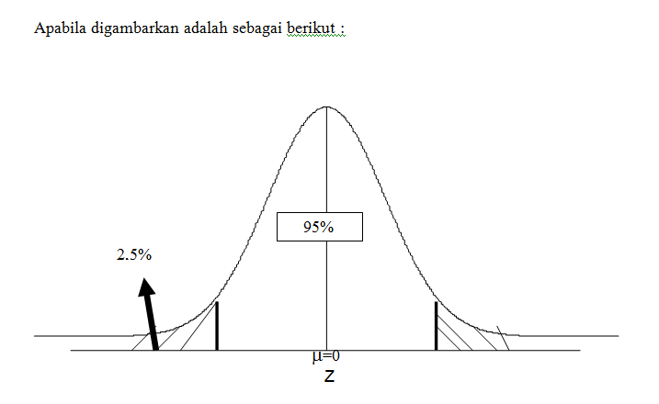
Pendugaan interval
Tahun | Pendapatan Nasional (milyar Rupiah)
1990 1991 1992 1993 1994 1995 1996 1997 | 590,6 612,7 630,8 645 667,9 702,3 801,3 815,7

Slide 6
Ciri Penduga yang baik
Tidak Bias (Unbiasedness)
Suatu penduga dikatakan tidak bias apabila penduga tersebut secara tepat dapat menduga nilai parameternya.
Konsistensi (Consistency)
Suatu penduga dikatak konsisten apabila besarnya sampel semakin bertambah mendekati tidak terhinggam maka penduga tersebut akan semakin berkonsentrasi secara sempurna pada parameter yang diduga.
Tahun | Pendapatan Nasional (milyar Rupiah)
1990 1991 1992 1993 1994 1995 1996 1997 | 590,6 612,7 630,8 645 667,9 702,3 801,3 815,7

Slide 7
Pendugaan interval
Efisiensi (Efficiency)
Suatu penduga akan dikatakan efisien apabila memiliki varians yang kecil.
Sufisiensi (Sufficiency)
Suatu penduga dikatakan sufisien apabila penduga itu mempunyai informasi yang lengkap dan cukup tentang parameter yang akan diduga. Dekangan kata lain tidak ada ukurang statistik lain sebagai penduga yang lebih baik untuk menduga paramater.
Tahun | Pendapatan Nasional (milyar Rupiah)
1990 1991 1992 1993 1994 1995 1996 1997 | 590,6 612,7 630,8 645 667,9 702,3 801,3 815,7

